Slide 1

物理学院
实验物理教学系

Slide 2
【目的要求】
1.学习用稳恒电流场测绘静电场的原理和方法。
2.测绘几种静电场的等位线，加深对电场强度、电力线和等位线概念的理解，学习数据处理方法。

Slide 3
模拟法是通过建立一个与研究对象相类似的模型，来间接研究原型的一种实验方法。
物理模拟
数学模拟
模型和对象之间具有相同的物理本质。
如利用风洞实验室模拟大气的真实环境研究飞行器的动力学特征。
模型和对象在物理本质上可以完全不同，但要遵守相同的数学规律，满足相似的数学方程。
如电流场模拟静电场

Slide 4
为什么要用模拟法测绘静电场
1.静电场中无电流，无法用磁电式仪表，只能用较复杂的 静电仪表和相应的测量方法。
2.探测装置为导体或电介质，探针或电表的引入，将会产生感应电荷或极化电荷，原场源电荷的分布发生变化。
E是一个矢量，先研究电势分布，测得等势面，再根据电场线与等势 面处处正交的特点，做出电场线。

Slide 5
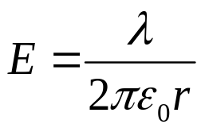

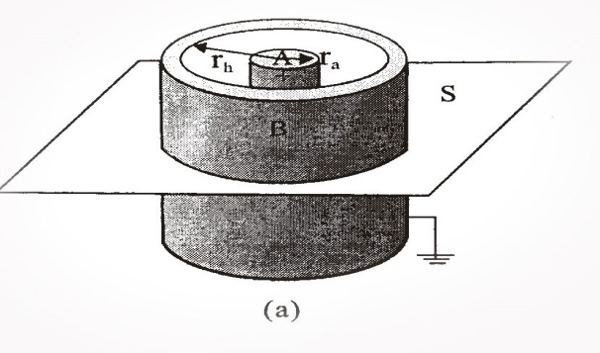
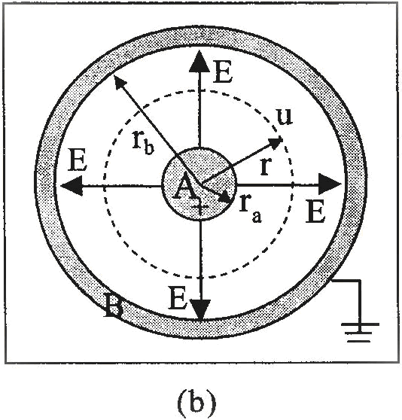
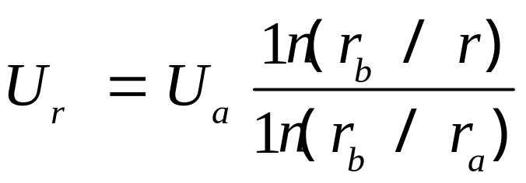

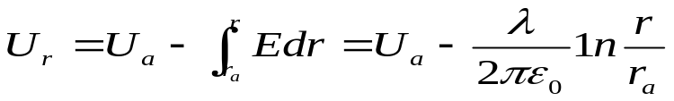
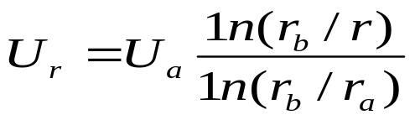

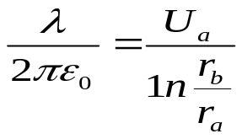

实验原理
同轴带电圆柱面的静电场
距轴线r处各点电场强度E， 是电荷线密度。
距轴心O半径为r处的各点电场强度为
为A（或B）的电荷线密度
其电位为

Slide 6
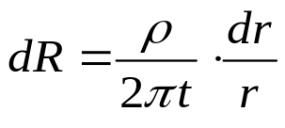
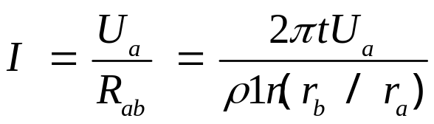
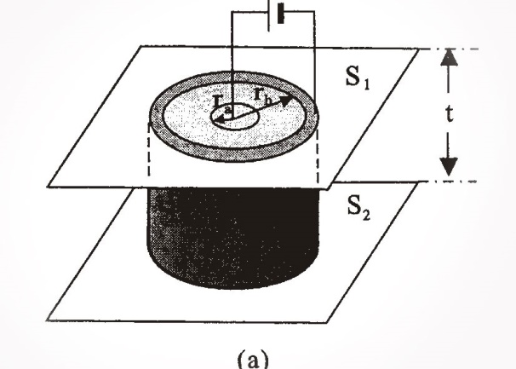
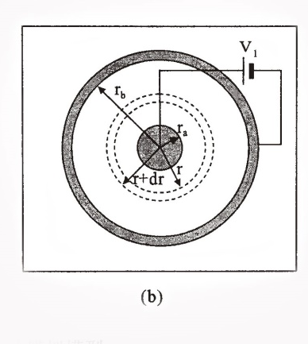
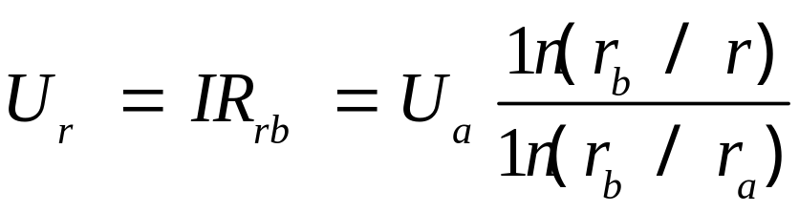
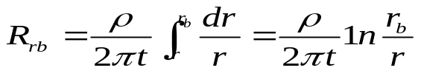
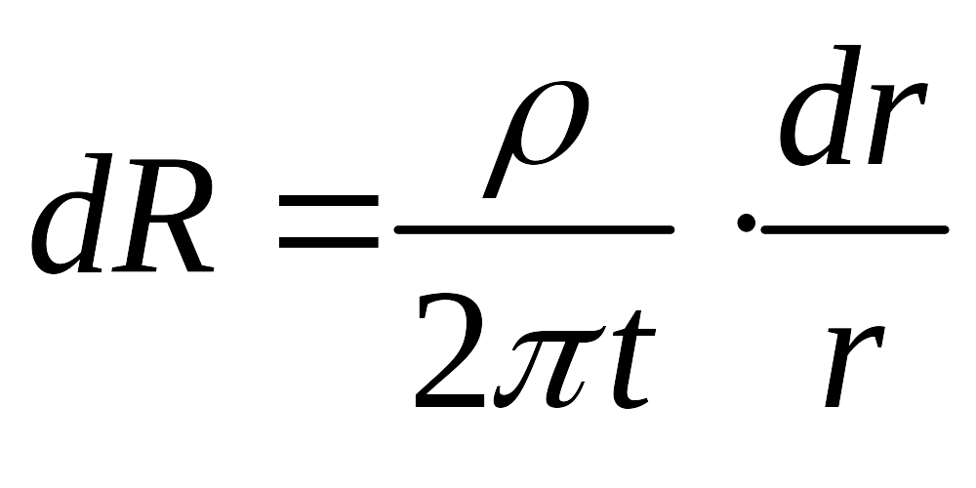
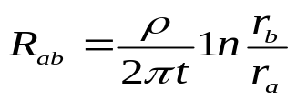
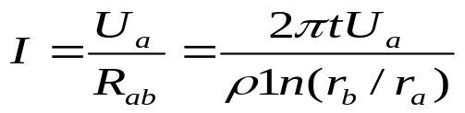
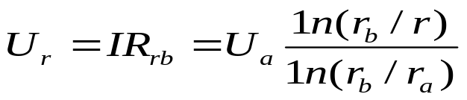
实验原理
同轴圆柱形电极间的电流场
同轴电缆模拟电极
以电阻率为ρ，厚度为t，半径为r的不良导体薄圆柱来研究，圆周半径r 到（r +dr）之间的电阻微元为
若设U₀ = 0，则径向电流为

Slide 7
实验原理
同轴带电圆柱面的静电场
同轴圆柱形电极间的电流场
同轴电缆模拟电极
距轴线r处各点电场强度，电荷线密度。

Slide 8
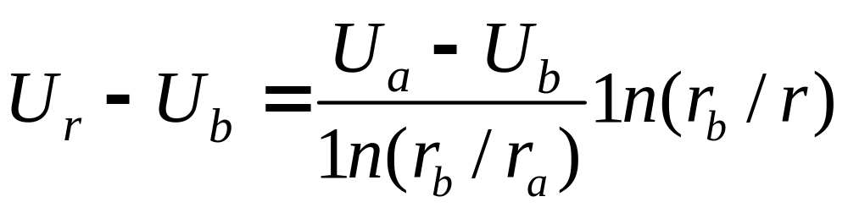

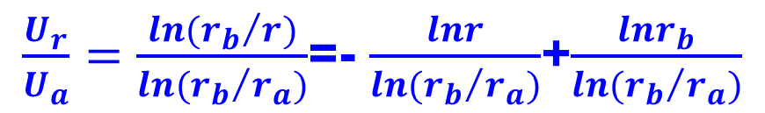
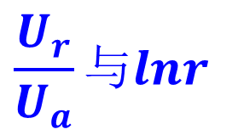
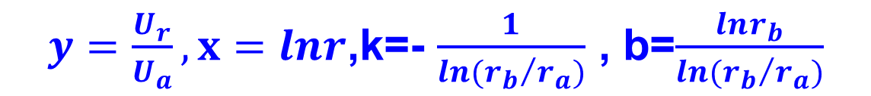
实验原理
呈线性关系
令
可运用最小二乘法处理数据

Slide 9
实验原理
静电场的测绘方法
实际测量中由于测定电位（标量）比测定场强（矢量）容易，实验时总是先测定出等位线，然后根据电力线和等位线的正交关系，绘制出电力线分布，从而把电场形象地反映出来。
本实验用电压表测绘电场。用测试笔C测量场中不同点，电压表显示不同数值，找出电位相同点，使之能画出等位线。

Slide 10
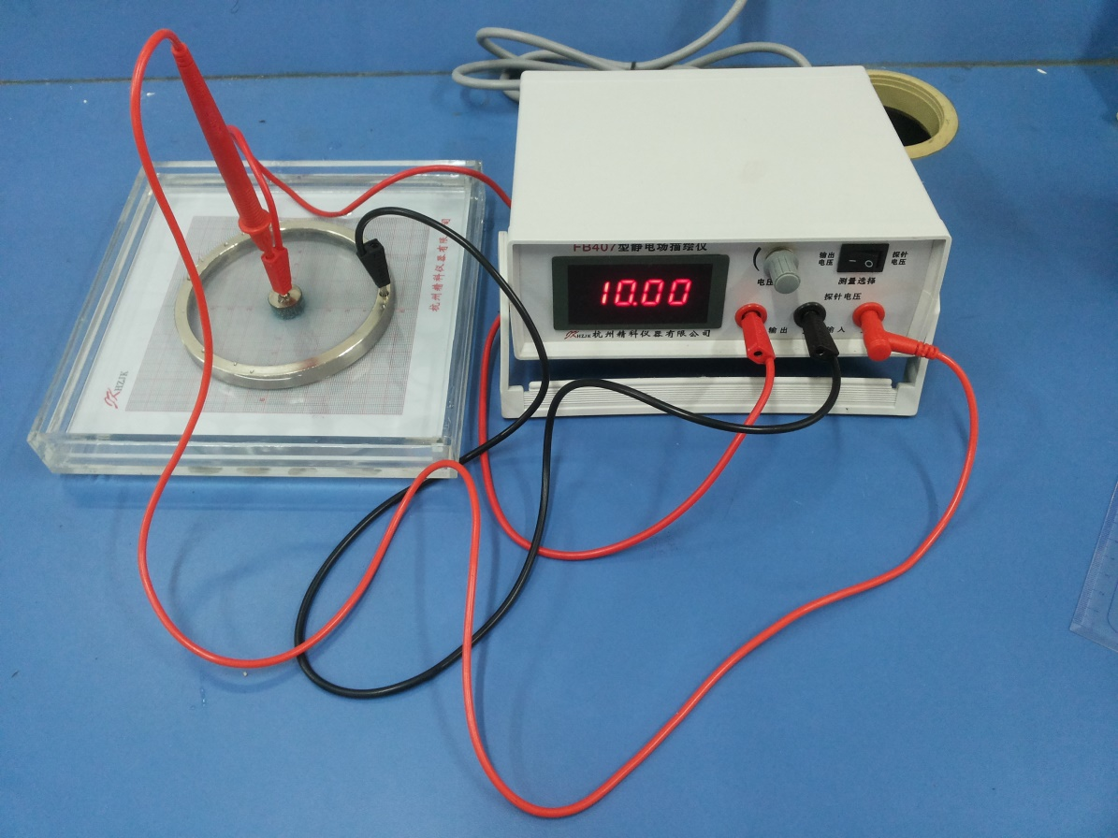
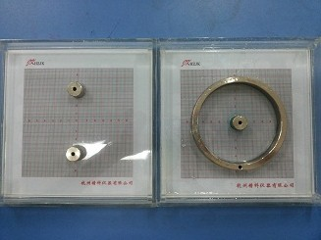
仪器介绍
实验仪器
FB407型静电场描绘仪、香蕉插头连接线、测试笔、同轴电缆电极模型、平行长直导线电极模型等。实物图如下。

Slide 11
实验内容
定量研究
（1）将同轴电缆电极模型加入适量的水，按图连接好线路。中心电极接入测试仪的输出正极，外环电极与输出负极相连，红色测试笔与探测电压正极相连。
（2）接通工作电源，调节电压输出，使电极间的电位差为10.00V，并将红色测试笔接入中心电极测试，确保电位差值正确。
（3）在水中缓慢移动测试笔，用数字电压表测量电位差，找到相应电位值时，同步在自备的坐标纸上，记录下电极模型上坐标纸的坐标，分别作出1.00V、2.00 V、3.00 V…6.00V电位值的等位线，每条等位线上取点不得少于8个，且均匀分散于四个象限。
（4）根据等位点描绘等位线，并标出每条等位线的电位值，测绘图须附在实验报告上。
（5）根据测绘图上各等位点的位置，用毫米尺测量各点到中心的距离r,计算各等位线的平均半径r，填入表2中。

Slide 12
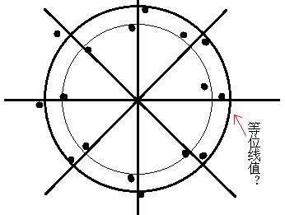
实验操作
按图连线
定性研究
定量研究
（参见实验内容部分）
记录实验点分布
考虑实验中内电极外表面电压的实测值与输入电压10.00V 存在较大偏差，而外电极内表面电压的实测值一般也不为零。

Slide 13
实验数据
表格1：等位点坐标
物理量 | 序号 | 1 | 2 | 3 | 4 | 5 | 6 | 7 | 8
6.00v | X(mm)
 | Y(mm)
5.00v | X(mm)
 | Y(mm)
4.00v | X(mm)
 | Y(mm)
3.00v | X(mm)
 | Y(mm)
2.00 | X(mm)
 | Y(mm)
1.00 | X(mm)
 | Y(mm)
由等位点坐标值在直角坐标纸上描点，用圆规画出等位线

Slide 14
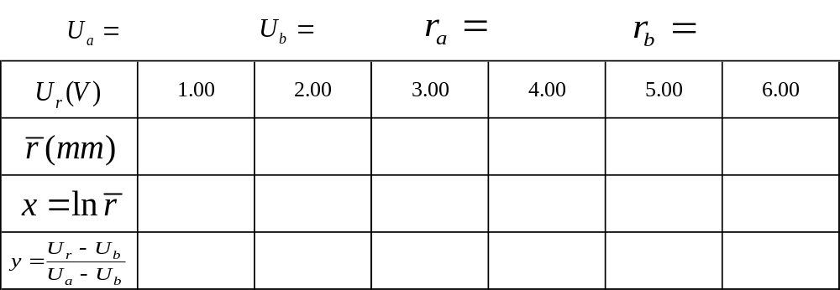
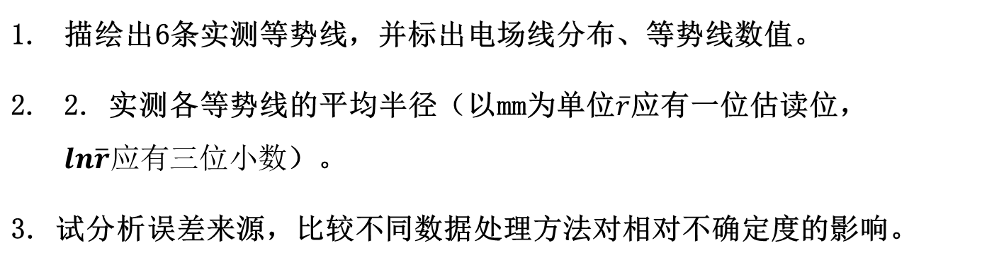
数据处理
表格2：由等位线图量出各自的半径r的平均值，并处理

Slide 15
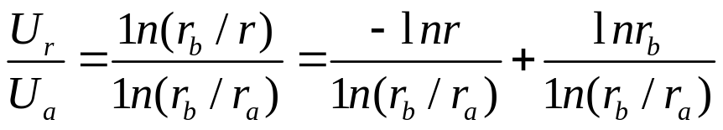
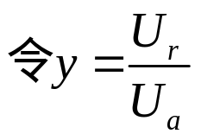
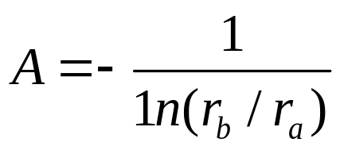
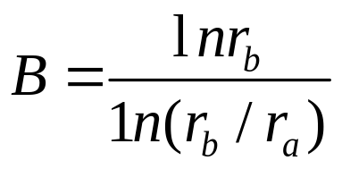

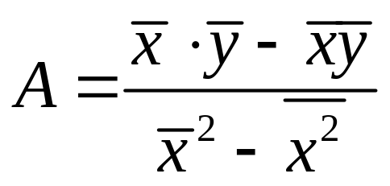
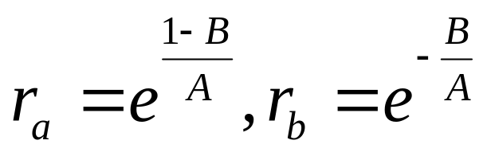
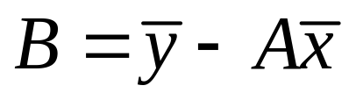
数据处理

Slide 16
注意事项
稳恒电流场模拟同轴柱面静电场，须保证边界条件相同。
导电介质电阻率须远大于电极材料，本实验用水，要求各向同性均匀分布。
实验完毕归整仪器，水槽及电极板须倒净控干水。

